Slide 1
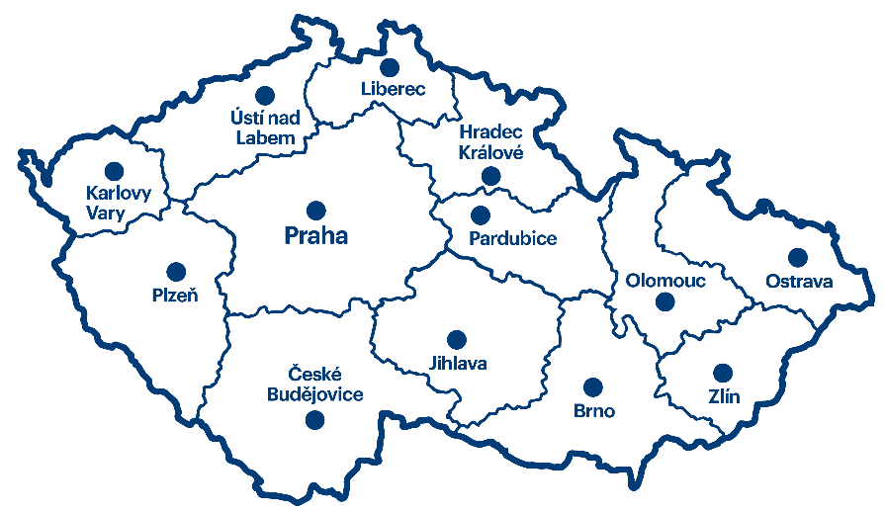
Inspirativní měsíčník Czech Convention Bureau
Tipy na netradiční ubytování
Ubytování ve vagonu, na stromě, pohádkové přespání na hradě a další tipy na netradiční ubytování

Slide 2
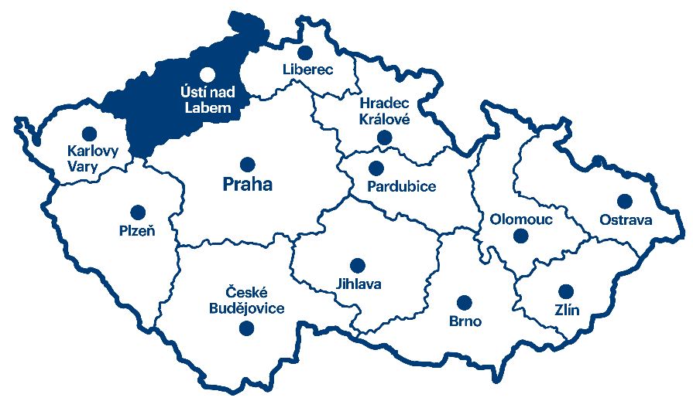
Ústecký kraj
Tipy na netradiční ubytování

Slide 3
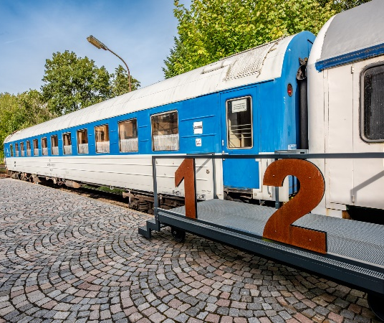
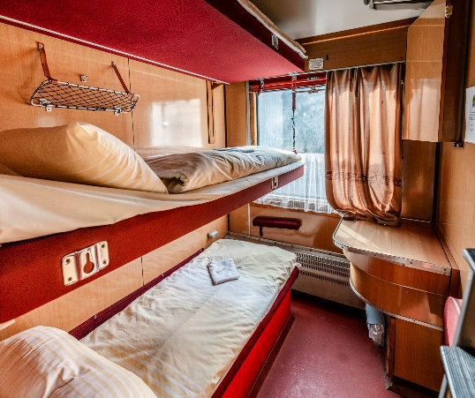




Vagóny v pivovaru Kocour
Spaní v pravém lehátkovém voze, který ale nikam nejede, ve vlastním kupé z dob mládí můžete zažít v Pivovaru Kocour ve Varnsdorfu. Krásné "retro" vás přenese do minulosti.
Dva lůžkové stylové vagóny i s nástupiště, s celkovou kapacitou až 60 lůžek nabízejí u Kocoura od jara do podzimu. Spaní je vhodné pro sportovní skupiny, pro cyklisty a turisty nebo jako zážitek v rámci teambuildingu.
V areálu najdete i apartmány, dvoulůžkové pokoje symbolicky pojmenované po místních pivech, ale i prostory pro obytné vozy a stany s přípojkami k elektrice či s dobíjecími stanicemi.
Pivovar nabízí i rozsáhlý sál s možností využití pro nejrůznější akce.
60 osob
Lůžka, sociální zázemí
Pivovar Kocour, Rumburská 1920 Varnsdorf
www.pivovar-kocour.cz
Více info: Ústí Region Convention Bureau

Slide 4
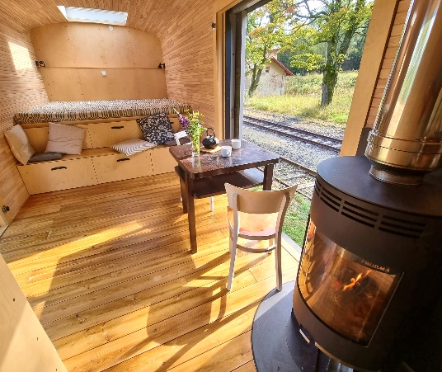
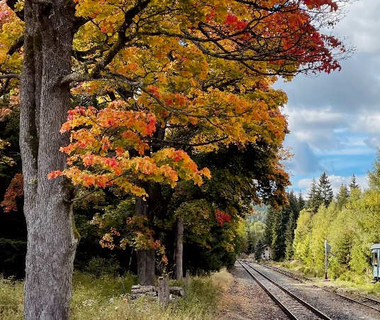
Vagóny na horách - Kovářská
Vysoko v Krušných horách zažijete atmosféru opuštěných hor a podpoříte i rekonstrukci místního nádraží Kovářská. Nádražní romantika vás zaveze do výšky 850 metrů nad mořem.
K dispozici jsou celkem čtyři vagony – Alois, Fanynka, Přednostův a Lesní. Každý má svou podobu, jedinečnost, barvu i vůni. Každý vagon má svoje zázemí, kuchyňku, topení i možnost využívat úschovnu na lyže či kola.
Z každého ubytování jde poplatek na obnovu a rekonstrukci historické budovy nádraží, které mělo kdysi propadnout demolici. Vagony lze rezervovat celoročně. V zimě tu máte absolutní klid, v létě vám o víkendu projede jen turistický motoráček.
16 osob
Sociální zařízení, kuchyňka, postele, posezení, kamna - forma apartmánu
Nádražní 305, Kovářská 431 86
www.vagonynahorach.cz
Více info: Ústí Region Convention Bureau

Slide 5
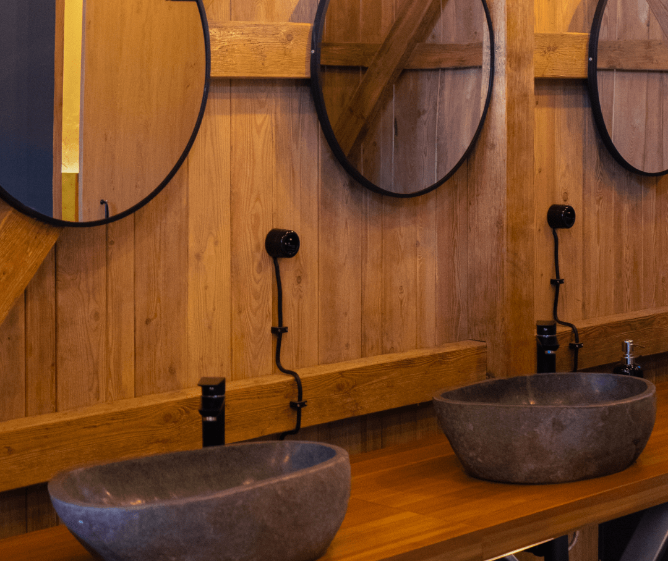
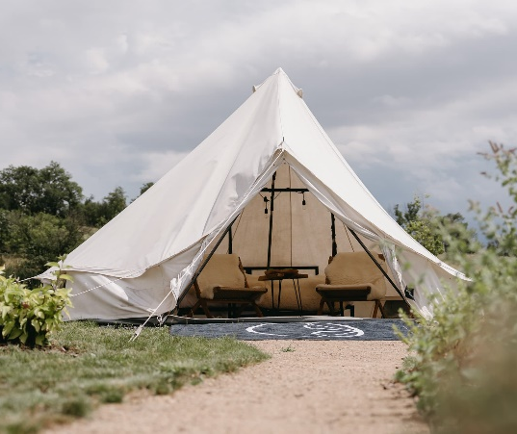
Glampingové stany pod Oblíkem
Luxusní stanové městečko každoročně vyroste pod solitérním kopce Oblíkem. Je možné jej využívat samostatně pro privátní akci nebo jako doprovodné ubytování pro větší event pořádaný přímo resortu.
Glampingové stany jsou velmi komfortně vybavené, v každém je dvoulůžko nebo oddělené postele, nábytek koberec. Samotné městečko má své sociální zařízení - luxusně vybavené koupelny, sprchy i toalety, posezení a zázemí.
Dopřejte si jedinečný zážitek spaní pod hvězdami. Stany jsou v provozu pouze v letním měsících a v resortu vám k pobytu zajistí cyklistický výlet s grilováním nebo adrenalinový či zenový teambuilding.
20 stanů a 40 lůžek
dvě komfortní lůžka, konferenční stolek, noční stolek, komoda a společné zázemí.
Resort Oblík. Raná 28, 439 24
www.oblik-resort.com
Více info: Ústí Region Convention Bureau

Slide 6
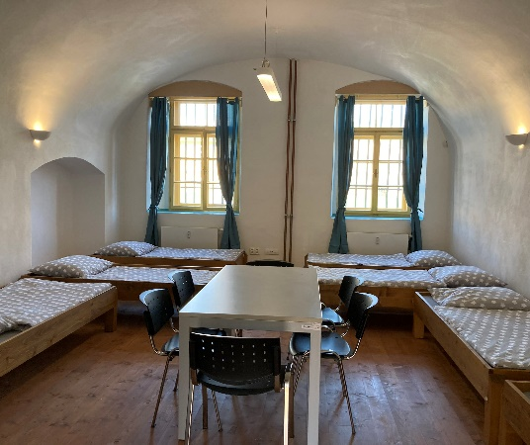
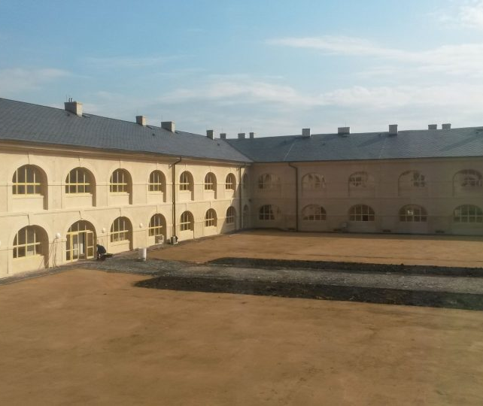
Spaní v pevnosti
Spát ve více než 200 let staré pevnosti, to musí být nejen zážitek, ale i dobrodružství. Dělostřelecké kasárny nabízí ubytování 2 hvězdičkové kategorie s nádechem historie 18.století.
Zrekonstruované pokoje kasáren najdete v klidném prostředí, uprostřed města, v blízkosti výchozího místo pro poznání pevnosti - Infocentrum Terezín s muzeem a tajemnými chodbami.
Přespat lze v Jezdeckém, Námořnickém, Vojenském, Josefínském, Dělostřeleckém pokoji. Jeden z pokojů je bezbariérový a jeden pro VIP návštěvníky v dobovém stylu.
K dispozici pro fajnšmekry je netradiční spaní na Kavalíru 2 (v bývalé pekárně pro vojáky) a to na historických postelích na slamníku.
34 lůžek v cca 10 pokojích
vlastní sociální vybavení v každém pokoji, kuchyňské vybavení
Pod Hradbami 390, 411 55 Terezín
www.pevnost-terezin.cz
Více info: Ústí Region Convention Bureau

Slide 7
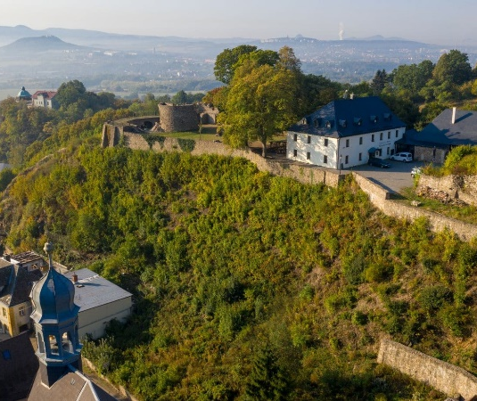
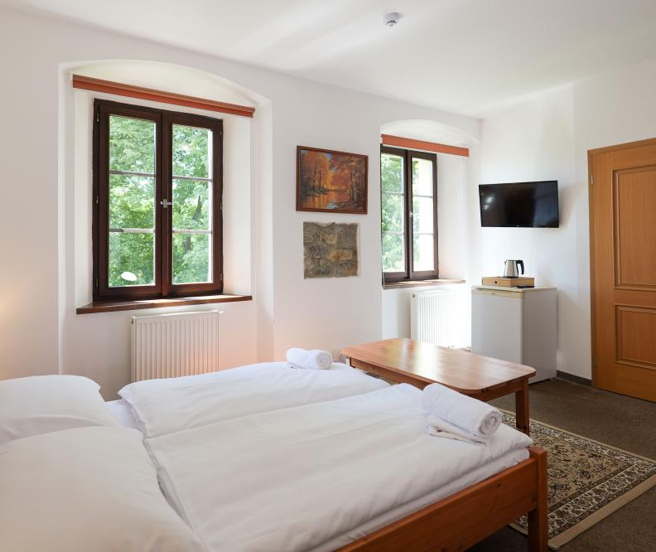
Hrad Krupka – v srdci UNESCO
Na úpatí Krušných hor, v hornickém městečku Krupka, které je součástí světového dědictví UNESCO najdete hrad ze 14.století kdysi vybudovaný na ochranu cínových dolů. Do areálu se vstupuje stylově - dvěma středověkými branami.
Prostory hradu jsou nově po rekonstrukci a kromě ubytování v příjemných stylových pokojích jsou k dispozici i dva sály pro konání menších firemních akcí, oslav, eventů - Krbový a Rytířský.
Menší nádvoří je další prostor, který lze využít pro posezení, menší event a navíc je odtud nádherný rozhled do okolí. Krupka je město památek. Najdete tu 35 kulturních památek a přímo z města můžete vyjet nejdelší visutou lanovku v ČR až na vrchol Krušných hor – na Komáří vížku.
9 pokojů - 23 lůžek – 1 – 4L pokoje s kompletním zázemím
Vlastní sociální zařízení, TV, set na kávu a čaj, WiFi
Hrad Krupka, Horksá 12, 417 41 Krupka
www.hrad-krupka.cz
Více info: Ústí Region Convention Bureau

Slide 8

Příští měsíc se můžete těšit na výběr míst spojených s vodními aktivitami!
Czech Convention Bureau
www.czechconvention.cz

